Slide 1
ÔN TẬP CHƯƠNG I:
NGUYÊN TỬ, SƠ LƯỢC VỀ
BẢNG TUẦN HOÀN CÁC NGUYÊN TỐ HOÁ HỌC
(tiết 2)

Slide 2
Luyện tập
Bài 1: Em hãy điền vào chỗ trống các từ, cụm từ thích hợp sau để được câu hoàn chỉnh
Nguyên tử là hạt (1) …………………….…..… và (2) …………………….…..Theo Rutherford – Bohr, nguyên tử có cấu tạo gồm 2 phần là (3) …………………………… (mang (4) ……..…………………….) và (5) …………………..… tạo bởi (6) …………………………. mang (7) …………………………………).
Trong nguyên tử, các electron (8) ……………… xung quanh hạt nhân và (9) ……………………………………….. thành từng lớp.
chuyển động | các electron | hạt nhân | điện tích dương | trung hòa về điện
vỏ nguyên tử | điện tích âm | vô cùng nhỏ | sắp xếp
vô cùng nhỏ
trung hoà về điện
hạt nhân
điện tích dương
vỏ nguyên tử
các electron
điện tích âm
sắp xếp

Slide 3
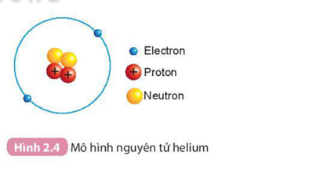
Bài 2: Quan sát Hình 2.4 và cho biết:
Hạt nhân nguyên tử có một hay nhiều hạt? .......................................
Các hạt đó thuộc cùng một loại hạt hay nhiều loại hạt?.......................
Số đơn vị điện tích hạt nhân của helium bằng bao nhiêu?........................
Điện tích hạt nhân của của helium bằng bao nhiêu?............................
Có nhiều loại hạt
thuộc 2 loại hạt
2
+2

Slide 4
Bài 3: Hoàn thành thông tin trong bảng sau
Nguyên tử | proton | Số neutron | Số electron | Điện tích hạt nhân
Hydrogen | 1 | 0
1
+1
Carbon |  | 6 |  | 6
Phosphorus |  | 16 |  |  | +15
Nitrogen | 7 | 7
Aluminium |  | 14 |  | 13
Iron |  | 30 |  |  | +26
Potassium | 19 | 20
6
+6
15
15
7
+7
13
+13
26
26
19
+19

Slide 5
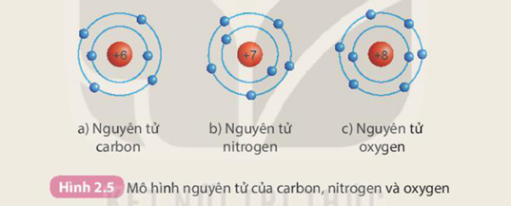
Bài 4: Dựa vào mô hình nguyên tử của các nguyên tử carbon, nitrogen, oxygen
theo Hình 2.5.
Hãy hoàn thành thông tin trong bảng sau
Nguyên tử | Số proton trong hạt nhân | Số electron trong vỏ nguyên tử | Số lớp electron | Số electron ở lớp electron ngoài cùng
Carbon
Oxygen
Nitrogen
6
6
2
4
8
8
2
6
7
7
2
5

Slide 6
H 1: Hạt nhân nguyên tử được tạo nên từ những hạt chủ yếu nào ?
Hạt nhân nguyên tử được tạo nên từ hạt
proton (p) (mang điện tích dương) và
hạt neutron (n) (không mang điện)

Slide 7
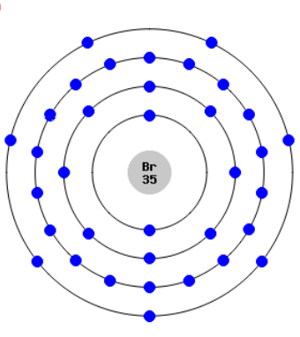
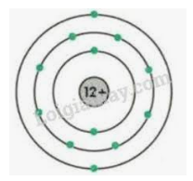
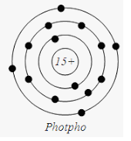
H2: Hãy nêu số proton của nguyên tử Mg, P, Br...?
Nguyên tử Mg
Nguyên tử P
Nguyên tử Br

Slide 8
H3: Làm thế nào để biểu diễn 7 nguyên tử Oxygen, 5 nguyên tử Lithium...?
Đáp án:
7 nguyên tử Oxygen:
7 O
5 nguyên tử Lithium:
5 Li

Slide 9
H4: Đọc số nguyên tử của các ký hiệu : 3 H, 4 O, 6 Ca, 7C...?
Đáp án:
3 H
3 nguyên tử hiđrogen:
4 O
4 nguyên tử oxygen:
6 Ca
6 nguyên tử calcium:
7C
7 nguyên tử carbon:

Slide 10
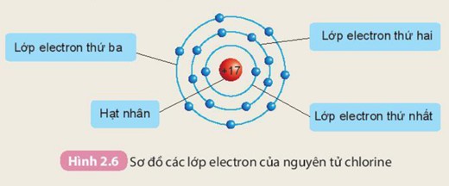
H5: Quan sát Hình 2.6 và cho biết:nguyên tử chlorine có bao nhiêu lớp electron. Mỗi lớp có bao nhiêu electron?
Số electron ở lớp thứ nhất:.............................
Số electron ở lớp thứ hai:................................
Số electron ở lớp thứ ba:.................................
2 e
8 e
7 e

Slide 11
Hướng dẫn về nhà
+ Học bài, xem lại các bài đã học ở chương 1
+ Hoàn thiện các bài tập trong phiếu học tập.

